Slide 1
Estructura Tecnológica
Root
Empresa
Depto de config y cambios
(Agencia) Director Operativo 1
(Agencia) Director Operativo 2
Supervisor 1
Supevisor2
Supervisor 1
Supervisor 2
perfiles
Cartera 1
Cartera 2
Cartera 3
Cartera 4
Cartera 5
Cartera 1
Cartera 2
Cartera 3
Cartera 4
Cartera 5
Cartera 1
Cartera 3
Cartera 5
Cartera 2
Cartera 4
Cartera 1
Cartera 2
Cartera 3
Cartera 4
Cartera 5
Estructura con 4 niveles
Notes:
Los datos ingresados no se pueden eliminar, solo se pueden agregar en un área especial, en la empresa. Quedando el reporte de quién lo hizo
Boton de pánico, registro de dispositivos.

Slide 2
Estructura Tecnológica
Empresa
Asigna capital a la agencia
Agencia
Custodia dinero
Asigna capital al Cartera/cartera
Paga Gastos Generales Agencia
Devolución dinero a la empresa
Cartera
Custodia dinero
Desembolso dinero al cliente
Paga Gastos Autorizados del Cartera
Cartera Castigada
Devolución dinero al administrador

Slide 3
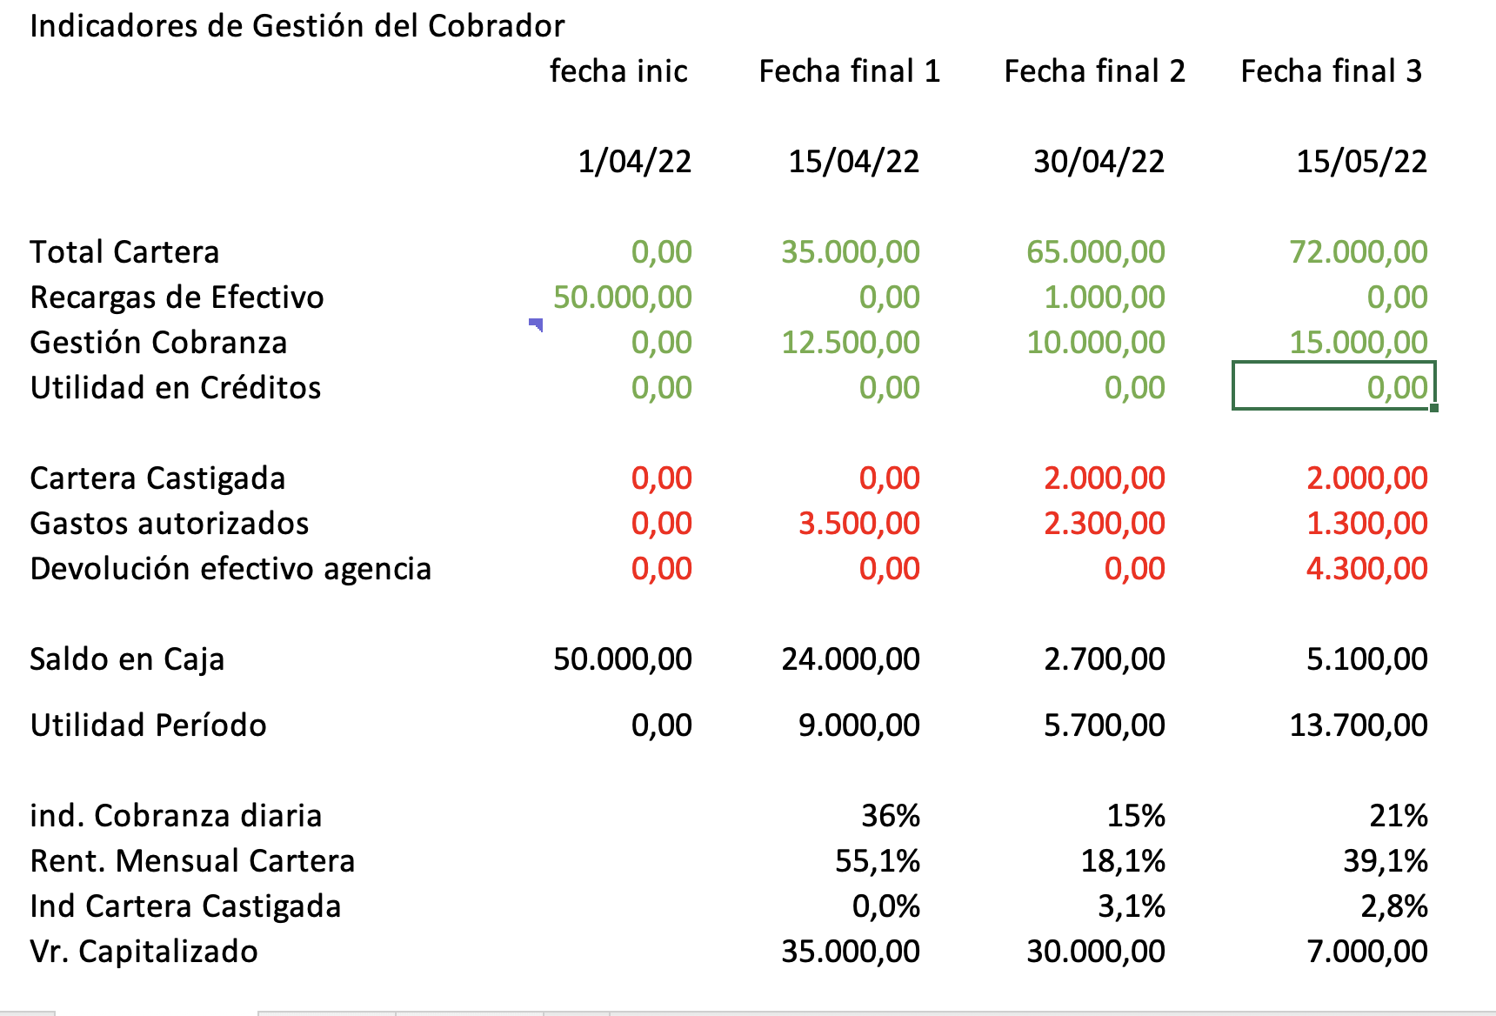
Estructura Tecnológica

Slide 4
Estructura Tecnológica
Módulo Gerencial
Datos Generales
Identificación
Nombres
Apellidos
Empresa - código
Ciudad, Depto/provincia, País
Configuración
Moneda
Capital Inicial
Formas de pago
Formas de Recarga
Creación Administrador
Fecha Inicio
Causales de egresos
Creación supervisor
Cobranza incluye los días
Lun
Empresa 1
Mar
Creación Cartera
Mie
Asignar Capital
Jue
Vie
Cierre/apertura período
Sab
Reportes
Dom
Cambio Clave

Slide 5



Estructura Tecnológica
Módulo Gerencial
Datos Generales
Identificación
Nombres
Apellidos
Empresa - código
Ciudad, Depto/provincia, País
Configuración
Crear/modificar/eliminar Administrador
Creación Administrador
Identificación
Nombres
Apellidos
Dirección Residencia
Celular Personal
Creación supervisor
Empresa 1
País
Depto/provincia
Ciudad
Creación Cartera
Establecimiento
Reportes
Dirección establecimiento
Cierre período
País
Depto/provincia
Ciudad
Celular Asignado
Reportes
Nombre establecimiento
Identificación
Georeferenciación
Cambio Clave
Fotos
Personal
Aceptar
Eliminar

Slide 6
Estructura Tecnológica
Módulo Gerencial
Datos Generales
Identificación
Nombres
Apellidos
Empresa - código
Ciudad, Depto/provincia, Pais
Configuración
Crear/modificar/eliminar Supervisor
Creación Administrador
Identificación
Nombres
Apellidos
Dirección Residencia
Celular Personal
Creación supervisor
Empresa 1
País
Depto/provincia
Ciudad
Creación Cartera
Zona supervisada
Celular Asignado
Reportes
Administrador Jefe
Cierre período
Reportes
Identificación
Fotos
Cambio Clave
Personal
Aceptar
Eliminar

Slide 7
Estructura Tecnológica
Módulo Gerencial
Datos Generales
Identificación
Nombres
Apellidos
Empresa - código
Ciudad, Depto/provincia, Pais
Configuración
Crear/modificar/eliminar Cartera
Creación Administrador
Identificación
Nombres
Apellidos
Dirección Residencia
Celular Personal
Creación supervisor
Empresa 1
País
Depto/provincia
Ciudad
Creación Cartera
Zona asignada
Celular Asignado
Reportes
Administrador Jefe
Cierre período
Reportes
Identificación
Fotos
Cambio Clave
Personal
Aceptar
Eliminar

Slide 8

Estructura Tecnológica
Módulo Gerencial
Identificación
Nombres
Apellidos
Empresa - código
Ciudad, Depto/provincia, Pais
Resultado General
fecha
Configuración
nivel
Total
Cartera
Total
Vigente
Total vencida
hasta 6 días
Ind.Vencida
Hasta 6 días
Vr. vencida
De 7 a 30 días
Ind.Vencida
De 7 a 30 días
Vr. vencida
Más de 30 días
Ind.Vencida
Más de 30 días
General
00,000.00
00,000.00
00,000.00
0.00%
00,000.00
0.00%
00,000.00
0.00%
Creación Administrador
00,000.00
0.00%
00,000.00
0.00%
Administrador 1
00,000.00
00,000.00
00,000.00
0.00%
Creación supervisor
Cartera 1
00,000.00
00,000.00
00,000.00
0.00%
00,000.00
0.00%
00,000.00
0.00%
Cliente 1
00,000.00
00,000.00
00,000.00
00,000.00
00,000.00
Empresa 1
Cliente 2
00,000.00
00,000.00
00,000.00
00,000.00
00,000.00
Creación Cartera
Cartera 2
00,000.00
00,000.00
00,000.00
0.00%
00,000.00
0.00%
00,000.00
0.00%
Reportes
Administrador 2
00,000.00
00,000.00
00,000.00
0.00%
00,000.00
0.00%
00,000.00
0.00%
Cartera 1
00,000.00
00,000.00
00,000.00
0.00%
00,000.00
0.00%
00,000.00
0.00%
Cierre período
Cartera 2
00,000.00
00,000.00
00,000.00
0.00%
00,000.00
0.00%
00,000.00
0.00%
Reportes
Resultados
Cartera
Cambio Clave

Slide 9
Estructura Tecnológica
Módulo Gerencial
Identificación
Nombres
Apellidos
Empresa - código
Ciudad, Depto/provincia, País
Resultado Resultados
Fecha inicial
Fecha Final
Configuración
nivel
Total
Cartera
Total
Vigente
Total vencida
hasta 6 días
Vr. vencida
De 7 a 30 días
Vr. vencida
Más de 30 días
General
00,000.00
00,000.00
00,000.00
00,000.00
00,000.00
Creación Administrador
00,000.00
Administrador 1
00,000.00
00,000.00
00,000.00
00,000.00
Creación supervisor
Cartera 1
00,000.00
00,000.00
00,000.00
00,000.00
00,000.00
Cliente 1
00,000.00
00,000.00
00,000.00
00,000.00
00,000.00
Empresa 1
Cliente 2
00,000.00
00,000.00
00,000.00
00,000.00
00,000.00
Creación Cartera
Cartera 2
00,000.00
00,000.00
00,000.00
00,000.00
00,000.00
Reportes
Administrador 2
00,000.00
00,000.00
00,000.00
00,000.00
00,000.00
Cartera 1
00,000.00
00,000.00
00,000.00
00,000.00
00,000.00
Cartera 2
00,000.00
00,000.00
00,000.00
00,000.00
00,000.00
Asignar Capital
Cambio Clave

Slide 10
Estructura Tecnológica
Módulo Gerencial
Identificación
Nombres
Apellidos
Empresa - código
Ciudad, Depto/provincia, País
fecha
Configuración
Agencia
Nombres
Apellidos
Creación Administrador
Asignar capital al Director Operativo
Creación supervisor
Vr. a asignar
Moneda
Forma de recarga
Fecha efect
Comprobante
Empresa 1
Creación Cartera
Observaciones:
Reportes
Asignar Capital
Cambio Clave
Aceptar

Slide 11
Estructura Tecnológica
Módulo Gerencial
Empresa - código
Administrador
agencia
Moneda
Configuración
Creación Administrador
Creación supervisor
Empresa 1
Creación Cartera
Asignar Capital
Cierre período
Reportes
Cambio Clave
Cerrar Período

Slide 12
Estructura Tecnológica
Módulo Administrador
Datos Generales
Empresa - código
Identificación
Nombres
Apellidos
Administrador - código
Dirección
Ciudad, Depto/provincia, País
Crear/Cartera
Crear/Cartera
Identificación
Nombres
Apellidos
Dirección Residencia
Celular Personal
Asignar supervisor
País
Depto/provincia
Ciudad
Recarga Caja
Supervisor 1
Zona asignada
Celular Asignado
Cerrar/abril Caja
Supervisor Jefe
Autorizar
Reportes
Identificación
Fotos
Cambio Clave
Personal
Aceptar
Eliminar
Notes:
El cobrado solo lo puede odfiicar el Director Operativo

Slide 13
Estructura Tecnológica
Módulo Administrador
Datos Generales
Empresa - código
Identificación
Nombres
Apellidos
Administrador - código
Dirección
Depto/provincia, País
Creación supervisor
Creación Cartera
Supervisor
Nombres
Apellidos
Asignar supervisor
Asignar al Cartera:
Recarga Caja
Cartera
Nombres
Apellidos
supervisro
Cerrar/abril Caja
Fecha de recorrido
Hora de inicio
Autorizar
Reportes
Cambio Clave

Slide 14
Estructura Tecnológica
Módulo Administrador
Datos Generales
Empresa - código
Identificación
Nombres
Apellidos
Administrador - código
Dirección
Depto/provincia, País
Creación supervisor
Cartera
Nombres
Apellidos
Creación Cartera
Recargar Caja al Cartera
Asignar supervisor
Vr. A recargar
Moneda
Forma de recarga
Fecha efect
comprobante
Recarga Caja Cartera
supevisor 1
Observaciones:
Cerrar/abril Caja
Autorizar
Reportes
Cambio Clave
Aceptar

Slide 15
Estructura Tecnológica
Módulo Administrador
Datos Generales
Empresa - código
Administrador - código
Cuadre de Caja
Fecha
Moneda
Cartera
Nombres
Apellidos
Saldo inicial
0,00
Último Cierre
Feb 15 -2022
Creación supervisor
Ingresos Efectivo:
Creación Cartera
Ver mvto
Cobranza
0,00
Asignar supervisor
Recarga caja
0,00
Ver mvto
Recarga Caja
supervisor 1
Salidas Efectivo
Cerrar/abril Caja
Gastos
0,00
Ver mvto
Autorizar
Devol agencia
0,00
Reportes
Saldo en Caja
0,00
Cambio Clave
Cerrar Caja

Slide 16


Estructura Tecnológica
Módulo Administrador
Datos Generales
Empresa - código
Identificación
Nombres
Apellidos
Administrador - código
Dirección
Depto/provincia, País
Creación supervisor
Cartera
Nombres
Apellidos
Creación Cartera
Fecha Transacción
Tipo transacción
Asignar supervisor
Transac
tipo
identific
Nombre
Valor
Recarga Caja
supervisor
Cerrar/abril Caja
Autorizar
Reportes
Cambio Clave

Slide 17
Estructura Tecnológica
Módulo Cartera
Empresa- código
Agencia - código
Nombre Cartera - código
Registrar
Modificar
Registro Cliente
Identificación
Desembolso
Nombres
Apellidos
Nombre establecimiento
Cobranza
Dirección
Cartera 1
Salidas Efectivo
País
Depto/Provincia
Ciudad
Cuadre de caja
Años de actividad
Identificación
Mis clientes
Fotos
Actividad económica
Local
Mis Créditos
Vr. Ventas
Periodicidad
Georeferenciación
Cambio Clave
Aceptar
Notes:
El cliente solo se puede modificar el Director Operativo

Slide 18
Estructura Tecnológica
Módulo Cartera
Empresa- código
Administrador - código
Nombre Cartera - código
Desembolso
Registro Cliente
Identificación
Fecha
Desembolso
Nombres
Apellidos
Nombre establecimiento
Cobranza
Vr. Desembolso
Moneda
Forma desembolso
Cartera 1
Salidas Efectivo
Nro Cuotas
Periodicidad en días
Cuadre de caja
Prueba desem
Mis clientes
Vr. Cuota
Aceptar
Identificación
Nro Crédito
Fotos
Local
Mis Créditos
Cliente
Cambio Clave
Georeferenciación

Slide 19
Estructura Tecnológica
Módulo Cartera
Empresa- código
Administrador - código
Nombre Cartera - código
Agregar Gestión Cobranza
Registro Cliente
Nro Crédito
Fecha
Desembolso
Identificación
Nombres
Apellidos
Cobranza
Dirección
Cartera 1
Salidas Efectivo
Vr. Recibido
Moneda
Forma pago
Cuadre de caja
Fecha Próxima cuota
Fecha Próxima visita
Georeferenciación
Mis clientes
Gestión cobranza
Mis Créditos
Cambio Clave
Guardar

Slide 20
Estructura Tecnológica
Módulo Cartera
Empresa- código
Administrador - código
Nombre Cartera - código
Registrar
Registro Cliente
Gasto/Salida
Fecha
Desembolso
Ident.beneficiario
Nombre Beneficiario
Cobranza
Nro Comprobante
Cartera 1
Salidas Efectivo
Detalle/ Cantid /Vr. Unit / Vr. Total
Cuadre de caja
Vr. Pagado
Moneda
Georeferenciación
Mis clientes
Autorizado por:
Mis Créditos
Foto doc
Cambio Clave
Guardar

Slide 21
Estructura Tecnológica
Módulo Cartera
Empresa- código
Administrador - código
Nombre Cartera - código
Cuadre de Caja
Fecha
Moneda
Registro Cliente
Saldo inicial
RS 0,00
Último Cierre
Feb 15 -2022
Desembolso
Ingresos Efectivo:
Cobranza
Cobranza
RS 0,00
Ver mvto
Cartera 1
Salidas Efectivo
Recarga caja
RS 0,00
Ver mvto
Salidas Efectivo
Cuadre de caja
Gastos
RS 0,00
Ver mvto
Mis clientes
Saldo en Caja
RS 0,00
Mis Créditos
Cambio Clave

Slide 22

Estructura Tecnológica
Módulo Cartera
Empresa- código
Administrador - código
Nombre Cartera - código
Consultar mis clientes
Identificación
Nombre
Apellido
Registro Cliente
Desembolso
Identif
Nombres
Apellidos
Saldo deuda
Calificación
Cobranza
Cartera 1
Salidas Efectivo
Cuadre de caja
Mis clientes
Mis Créditos
Cambio Clave
=

Slide 23

Estructura Tecnológica
Consultar
Módulo Cartera
Cantidad
Créditos
Vr. Total
Cartera
Cantidad
Vencidos
Valor
Vencido
índice
Vencido
Vr. mora
1 día
Vr. mora
7 días
Empresa- código
Vr. mora
+7 días
Valor
Perdido
Administrador - código
##
00.000,00
##
00.000,00
0%
00.000,00
00.000,00
00.000,00
00.000,00
Nombre Cartera - código
Nro Crédito
Identificación
Nombre
Registro Cliente
Días Mora
Desembolso
Nro Cred
Identif
Nombres
Apellidos
Saldo deuda
Estado
Cobranza
Cartera 1
Salidas Efectivo
Cuadre de caja
Mis clientes
Mis Créditos
Cambio Clave

Slide 24


Estructura Tecnológica
Módulo Cartera
Empresa- código
Administrador - código
Consultar Crédito individual
Nombre Cartera - código
Nro Créditio
#####
Fecha desembolso
Feb 15 2022
Estado
Activo
Registro Cliente
Nro Cuota
Fecha
programada
Valor Programado
Fecha
pago
Valor
Pagado
Vr. mora
Mora
Calif
Desembolso
Cobranza
Cartera 1
Salidas Efectivo
Cuadre de caja
Mis clientes
Mis Créditos
Cambio Clave

Slide 25
Estructura Tecnológica
Módulo Supervisor
Empresa- código
Fecha
Administrador - código
Supervisor- código
Agregar Gestión visita
Cartera
Panfletador
Identificación
Nombres
Registro visita
Georeferenciación
Cliente visitado
Cliente visitado
Cambio Clave
Suprvisor 1
Vr. Recibido
Moneda
Forma pago
Observado:
Fotos visita
Guardar

